Slide 1
Инвестиционный паспорт
Соболевского муниципального района
Камчатского края

Slide 2
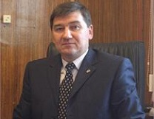
От имени администрации Соболевского муниципального района приветствую Вас на страницах Инвестиционного паспорта Соболевского муниципального района. Инвестиционный паспорт содержит экономическую характеристику района и информацию об инвестиционной деятельности. Соболевский район богат природными ресурсами. Экологически чистый природный комплекс, прибрежная полоса Охотского моря и большое количество рек создают условия для организации туристических маршрутов. Развитие охотничьего хозяйства может служить положительным фактором по привлечению туристов, увлекающихся охотой и рыболовством. Администрация района, предприятия и организации находящиеся на нашей территории открыты для сотрудничества с потенциальными партнерами. В данном документе представлена не только информация по инвестиционным проектам и свободным индустриальным площадкам, но и нормативно-правовые акты регламентирующие инвестиционную деятельность в районе и справочная информация для инвесторов. Надеюсь, что предложенная информация позволит инвесторам найти перспективные объекты для приложения своего капитала и менеджерского таланта. В нашем районе Вы всегда найдете поддержку и понимание. Добро пожаловать в Соболевский муниципальный район!
Приветствие Главы Соболевского муниципального района
КУРКИН ВАСИЛИЙ ИВАНОВИЧ
Глава Соболевского муниципального района

Slide 3
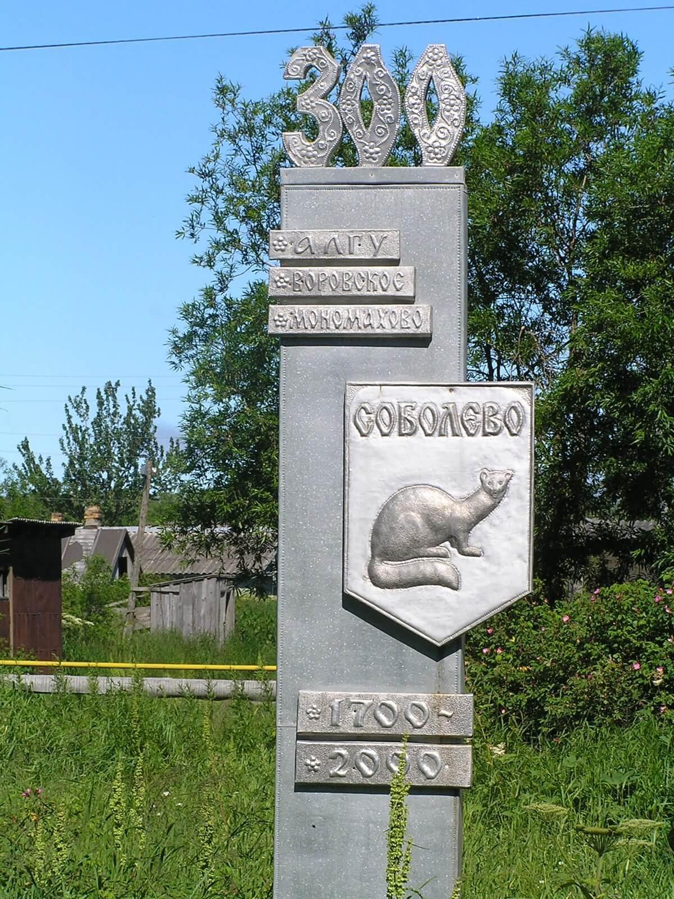
Общая информация о Соболевском районе
Соболевский -территориальная единица в составе Камчатского края, образован 1 апреля 1946 года Указом Президиума Верховного Совета РСФСР с целью разукрупнения Усть - Большерецкого района.
Район занимает обширную территорию западного побережья Камчатского края общей площадью 20,9 тыс. кв. км. В состав Соболевского муниципального района входят 3 муниципальных образований:
- Соболевское сельское поселение;
- Устьевое сельское поселение;
- Крутогоровское сельское поселение, а также 1 населенный пункт, расположенный на межселенной территории:
- поселок Ичинский.
Статус и границы сельских поселений установлены Законом Камчатской области от 22 октября 2004 года № 224 «Об установлении границ муниципальных образований, расположенных на территории Соболевского района Камчатской области, и о наделении их статусом муниципального района, сельского поселения".
«Схема территориального планирования Соболевского муниципального района Камчатского края» утверждена решением Думы Соболевского муниципального района №37 от 25.02.2011 года.

Slide 4
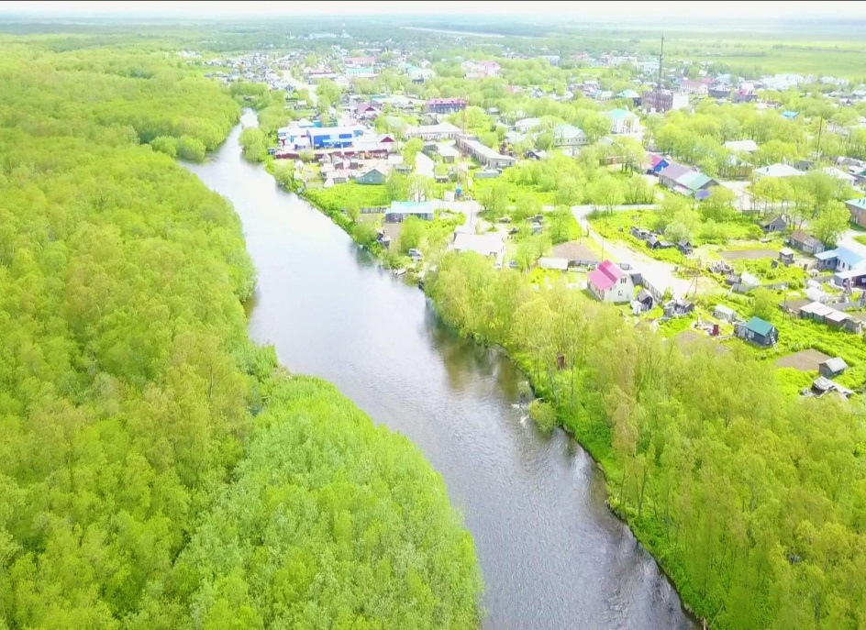
Историческая справка с. Соболево
Соболево - село, административный центр. Первое официальное историческое упоминание о селе Соболево отмечено в 1875 году в труде великого русского путешественника и ученого С.П. Крашенинникова «Описание земли Камчатки»: село существовало до 1700 года. На Гыг - реке проживал ительменский род тнумен, село называлось Алгу. Алгу – одно из самых старинных сел Камчатки.
Оно славилось еще и тем, что здесь не признавали ничьей власти, ничьей силы. И когда русские казаки после заключения дружественного союза с верховным вождем - тойоном Камчатки Иваром Азидамом прибыли на Гыг-реку,
их встретили здесь вооруженные, закаленные в боях алгунские воины. И разбойными, воровскими, прозвали казаки тогда эти места. Поэтому и Гыг-река стала с тех пор называться Воровской и село с 1701 года более двух веков носило имя Воровское. В 1914 с. Воровское переименовали в честь последнего губернатора Камчатки Мономахова. Но недолго существовало оно на карте Камчатки. В 1918 его переименовали, на этот раз в Соболево.
Село Соболево находится в 255 км к югу - востоку от краевого центра Петропавловска-Камчатского и расположен на западном побережье Камчатки .
Общая площадь земель Соболевского сельского поселения составляет 3289,4 га. Численность населения по состоянию на 01.01.2021 г. составляет 1 559 человека. В 24-х километрах восточнее от административного центра муниципального района с. Соболево проходит инфраструктурный коридор в виде технологического проезда по обслуживанию линии газопровода, идущий от газовых месторождений к населенным пунктам Крутогоровский, Соболево и к границе с Усть-Большерецким районом по которому происходит сообщение между Соболевским района и г. Петропавловск - Камчатский. Данный проезд обслуживается предприятием ООО «Газпром Трансгаз Томск». Расстояние от краевого центра г. Петропавловска – Камчатского до районного центра с.Соболево через технологический проезд составляет 414 км.

Slide 5
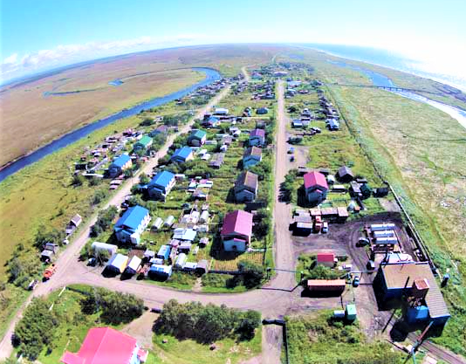
Историческая справка с. Устьевое
Устьевое село- территория села начала осваиваться в начале 50-х годов 20 века, на которой располагались рыбодобывающие базы с небольшим населением, сезонного характера.
Село получило название – Устьевое, т.к. располагается в бассейне лимана, соединяющегося с устьем реки Воровская впадающей в Охотское море, оно отдалено от районного центра и других населенных пунктов района окружающими его реками и лиманами, с ноября 1987 года установлено автомобильное сообщение с. Соболево. Общая площадь земель Устьевого сельского поселения составляет 395,4 га. Численность населения по состоянию на 01.01.2021 г. составляет 400 человек.
Расстояние от административного центра поселения до г. Петропавловска-Камчатского воздушным путем 250 км., расстояние до районного центра с. Соболево составляет 20 км.

Slide 6
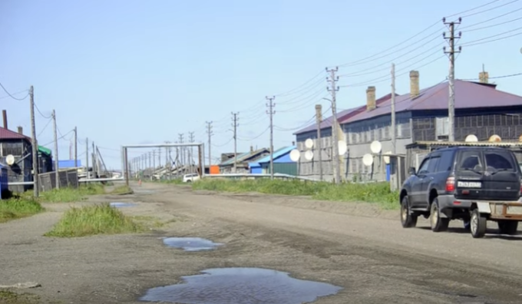
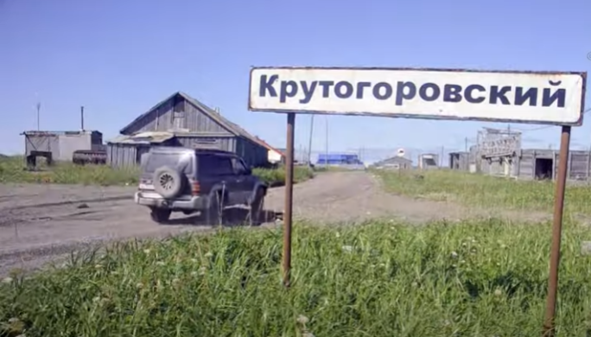
Историческая справка п. Крутогоровский
Крутогоровский поселок - в 20-е годы сезонные лососевые рыбалки были реорганизованы в Крутогоровский рыбокомбинат с центральной базой в селе Крутогорово. В 1960 годах было укрупнение сельских поселений, в итоге слияния сельских Советов (Облуковинский, Колпаковский С/Совет № 2) появился Крутогоровский Сельский Совет № 1. В 1993 году после упразднения Сельских Советов произошло переименование в Административно - территориальное объединение – Администрацию п. Крутогоровский. В 2004 году Администрация поселка Крутогоровский была реорганизована в Крутогоровское сельское поселение.
Расстояние от административного центра поселения до г. Петропавловска-Камчатского воздушным путем 300 км. Расстояние от административного центра поселения до административного центра муниципального района 105 км.
Общая площадь земель Крутогоровского сельского поселения составляет 798,4 га. Численность населения по состоянию на 01.01.2021 г. составляет 356 человек.

Slide 7
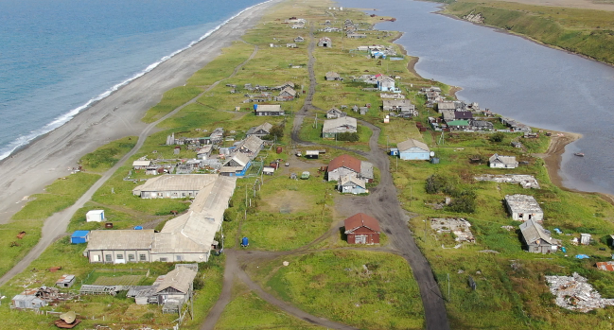
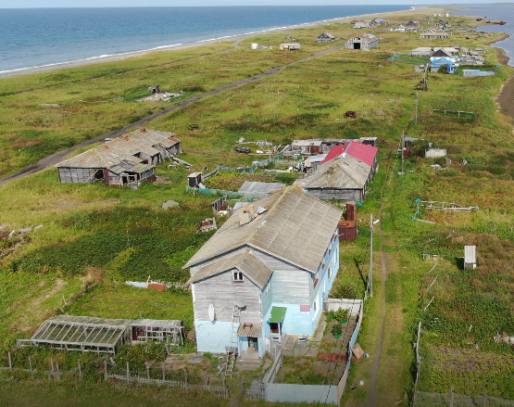
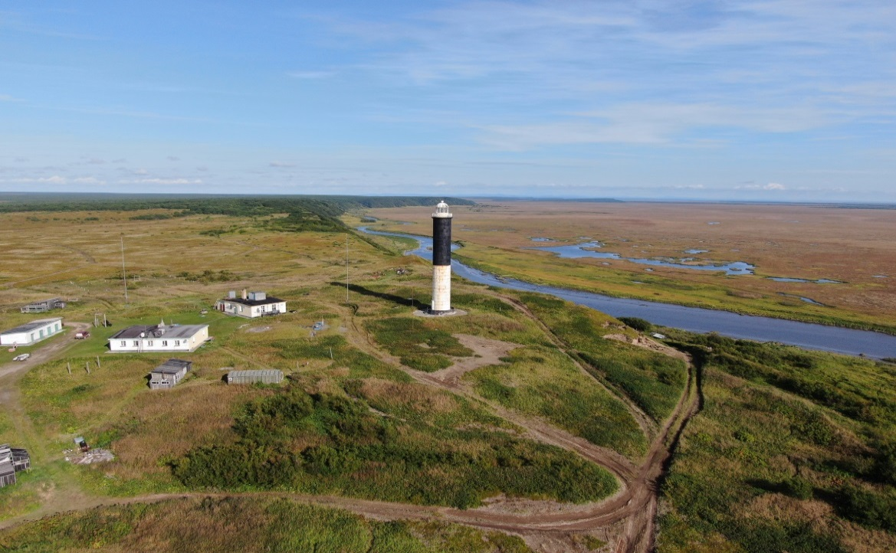
Историческая справка п. Ичинский
Ичинский поселок - расположен на межселенной территории на расстоянии от поселка до г. Петропавловска-Камчатского воздушным путем 300 км. Возник в 1929—1930 годах. Назван по расположению около устья реки Ича[3].
В посёлке действовали: восьмилетняя школа на 233 места, интернат, детский сад на 50 мест, больница на 20 коек, отделение связи, клуб, 4 магазина, столовая[4].
В июле 2012 года состоялся сход граждан Ичинского, на котором принято решение об упразднении Ичинского сельского поселения. На его основании Постановлением Законодательного Собрания Камчатского края 24 июля 2012 года № 174 он был упразднён.
Расстояние от административного центра поселения до административного центра муниципального района 192 км. Численность населения по состоянию на 01.01.2021 г. составляет 25 человек.

Slide 8
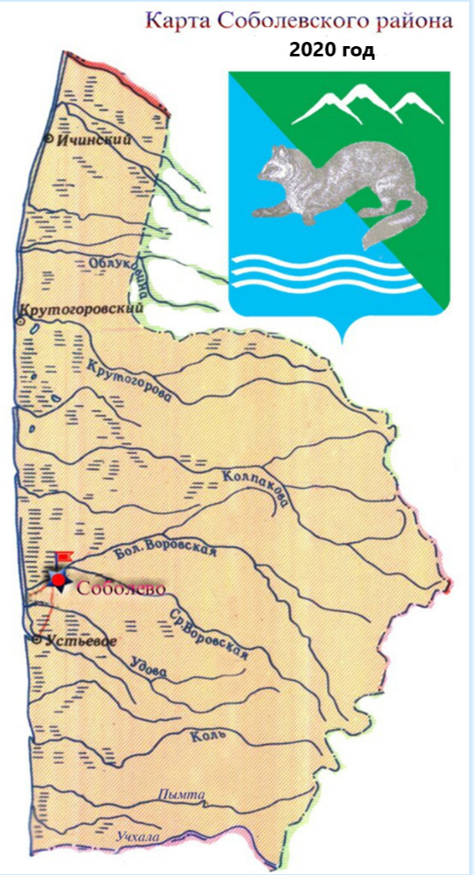
Географическое положение
Соболевский район Камчатского края расположен на западном побережье Охотского моря и граничит на севере с Тигильским районом, северо-востоке с Быстринским районом, на востоке с Мильковским районом, на юге-востоке – с Елизовским районом, на юге с Усть-Большерецким районом.
Территория района имеет разнообразный рельеф, с преобладанием низкогорий с абсолютными высотами 20-200 м. на западе района и гористой местности с высотами до 1500 м на востоке. Топографически территория района делится на заболоченную равнинную часть долин рек Ича, Крутогорова, Колпакова, Большая Воровская, Коль, Пымта, в западной части района и сильнорасчленный Срединный и Малкинский хребты в восточной части района, где находится высшая точка района - вулкан Хангар (высота - 1976 м., местоположение – Срединный хребет). Район в значительной степени залесен, особенно западной и центральной части.
Основная часть территории района расположена в пределах Западно-Камчатской низменности. Открытые тундровые участки чередуются с лесными массивами, в которых преобладает каменная береза. Для животного мира характерны соболь, лиса, выдра, норка, бурый медведь, в горных районах -снежный баран. Одно из основных естественных богатств района - нерестилища рыбы лососевых пород, таких как чавыча, кижуч, речная нерка, кета, горбуша, а также микижа, голец, кунжа. Кроме того, в Соболевском районе, одни из немногих на Камчатке, нерестилища семги, занесенной в Красную книгу.
На территории Соболевского района протекают такие, сравнительно крупные, реки, как Ича, Облуковина, Крутогорова, Колпакова, Большая Воровская, Коль.
На территории района расположены два лососевых заказника «Облуковинский» и «Река Коль».
Климат района можно охарактеризовать как морской холодный. Лето влажное и прохладное. Зима продолжительная — от 4,5 до 6,5 месяцев, со средней температурой около минус 10 °С. Для зимы характерны метели. Лето длится от 2 до 4 месяцев: прохладное, с температурой 8–9 °С. Часты туманы, большая облачность, высокая влажность. Осадков за год выпадает от 300 до 500 мм.

Slide 9
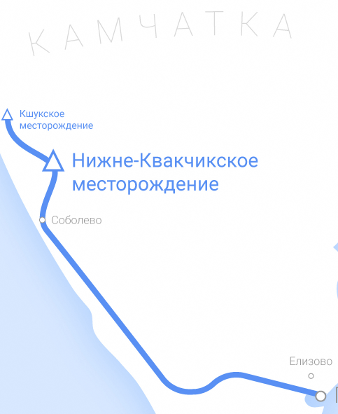
Природно-ресурсный потенциал
Соболевский район обладает огромным потенциалом освоения полезных ископаемых. Интерес для промышленного освоения представляют многочисленные месторождения и проявления горючих полезных ископаемых.
В западной части Соболевского района выявлены месторождения и проявления нефти, горючего газа и конденсата, каменного и бурого угля, торфа.
Общие извлекаемые прогнозные ресурсы углеводородов, подсчитанные для территории Соболевского района, составляют по категориям С3+Д1+Д2 - 236 млн. т, в том числе по категориям (млн. т): С3 - 27.1, Д1 - 57.5, Д2 - 151.9 млн. т. В отношении углеводородного сырья следует отметить высокие перспективы на нефть и газ прилегающего к Соболевскому району шельфа Охотского моря, протягивающегося вдоль данного административного образования на расстояние 260 км.
На территории района расположены следующие газоконденсатные месторождения:
• Средне-Кунжикское (Свободный газ АВС1-0,723 млрд. куб.м,С2-0,075 млрд. куб. м, конденсат АВС1-0,021 млн. т, С2-0,002 млн. т);
• Кшукское (Свободный газ ABC1 – 3,399 млрд. куб. м, С2-0,78 млрд. куб. м, конденсат АВС1 - 0,027млн. т, С2 - 0,016 млн. т);
• Нижне-Квакчикское (Свободный газ АВС1– 10,25 млрд. куб. м, конденсат АВС1 - 0,425 млн. т );
• Северо-Колпаковское (Свободный газ АВС1-1,563 млрд. куб. м, С2-5,778млрд.куб.м, конденсат АВС1-0,046млн. т,С2-0,177млн. т).
Месторождение Кшукское было запущено в опытно-промышленную эксплуатацию в 1999 году. Природный газ в объеме 9 млн. куб. м в год подается в поселки Соболево и Устьевое. На месторождении Нижне-Квакчикское первая эксплуатационная скважина введена в действие в июле 2009 года. Ввод месторождения в промышленную эксплуатацию запланирован на октябрь 2010 года.

Slide 10
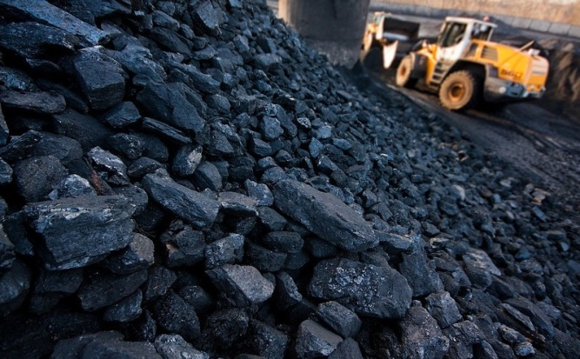
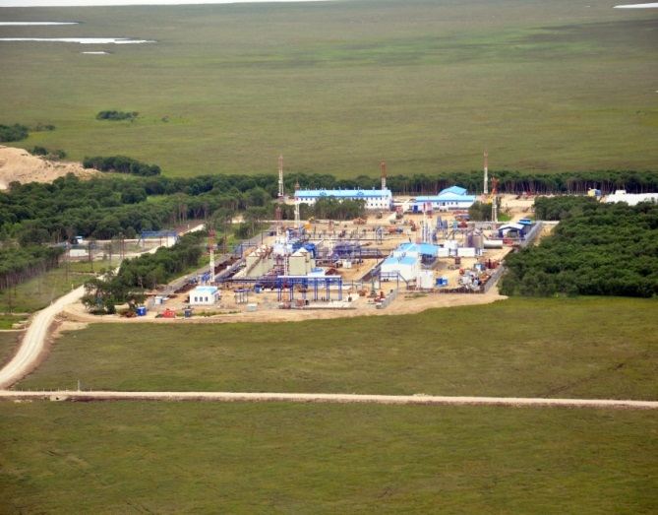
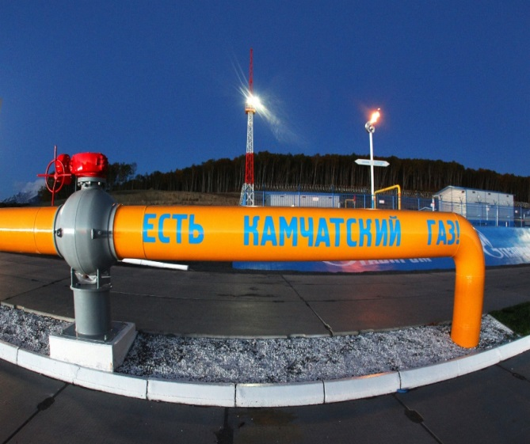
Природно-ресурсный потенциал
Месторождения нефти на территории Соболевского района отсутствуют. В северной части Колпаковского перспективного нефтегазоносного района известны два проявления нефти и горючего газа - Половинное и Вейберовское, которые относятся к Приохотско-Кшукской перспективно нефтегазоносной зоне. Обоим проявлениям сопутствуют проявления термоминеральных вод и бурого угля.
Горючий газ на территории района представлен 23 проявлениями. Содержание метана в газе всех проявлений и месторождений составляет более 68% и достигает 98.62% на Кшукском месторождении.
Вся западная часть территории Соболевского района входит в состав Западно-Камчатской угленосной провинции. На территории района выявлено крупнейшее на Камчатке месторождение каменного угля – Крутогоровское. Месторождение находится в 70 км от берега Охотского моря, в 60 и 90 км к 3-ЮЗ от пос. Крутогоровский и с. Соболево. В районе месторождения выявлены 20 угольных пластов, глубина залегания которых составляет - от 0 до 295м. По сложности строения месторождение относится к третьей группе. Угли каменные, марки Д. Влажность угля 3.4-4.9%, зольность 27-36.7%, теплота сгорания 29.88-32.18 мдж/кг. Уголь содержит германий в количестве 0.001-0.01%. Утверждённые балансовые запасы на 1.01.03г. составляют по категории А+В+С1 - 96429 тыс. т, С2 - 162165 тыс. т. На территории района имеются также два проявления каменного угля в коренных выходах на поверхности - р. Ския и Сидминское Пласты каменных углей отмечены в скважинах Кшукского месторождения газа и конденсата. В скважинах и коренных выходах на поверхности установлены 18 проявлений бурого угля. Все они довольно равномерно распределены по площади Соболевского района. Также на территории района представлены оптические полезные ископаемые в виде пьезооптического кварца Чимстина, расположенного в верховьях р. Пымта. Кварцевые жилы развиты на двух участках. На первом участке, при выходе полупрозрачного и прозрачного кварца в среднем 60%, прогнозные ресурсы категории Р2 -2945.5т. На втором участке, при выходе сортового кварца 100%. прогнозные ресурсы Р 2- 474837.6т. Кварц является сырьем для производства пьезооптического стекла.
Драгоценные и поделочные камни представлены проявлением агата р. Удова. Строительные материалы представлены месторождениями глин и песчано-гравийной смеси.

Slide 11
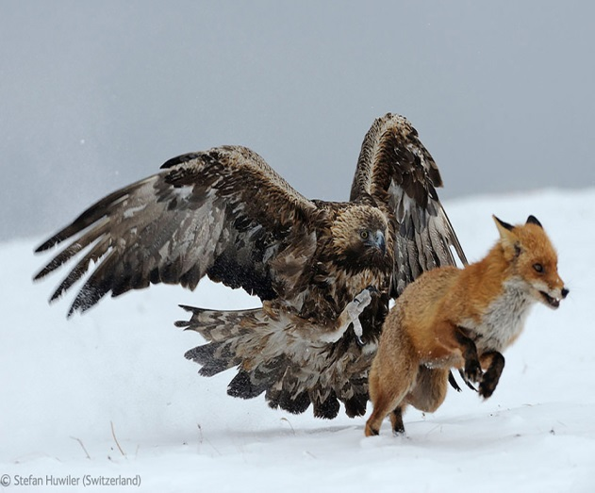
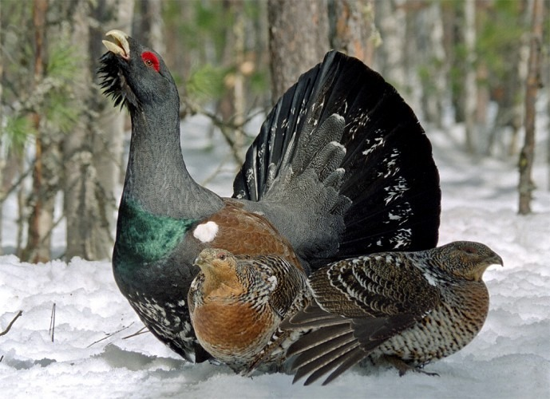
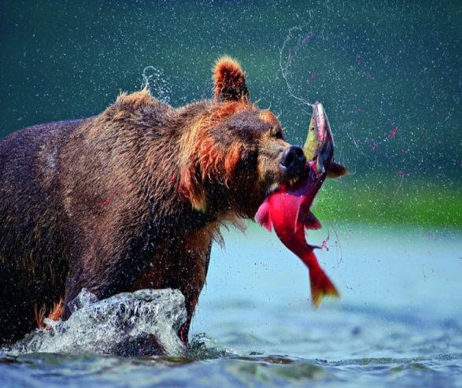
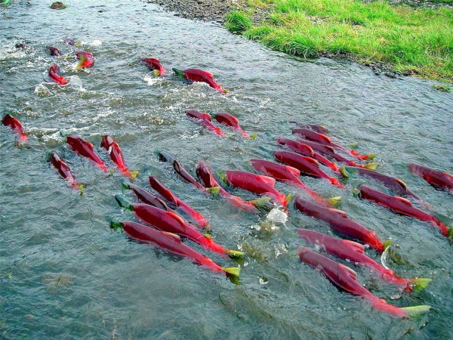
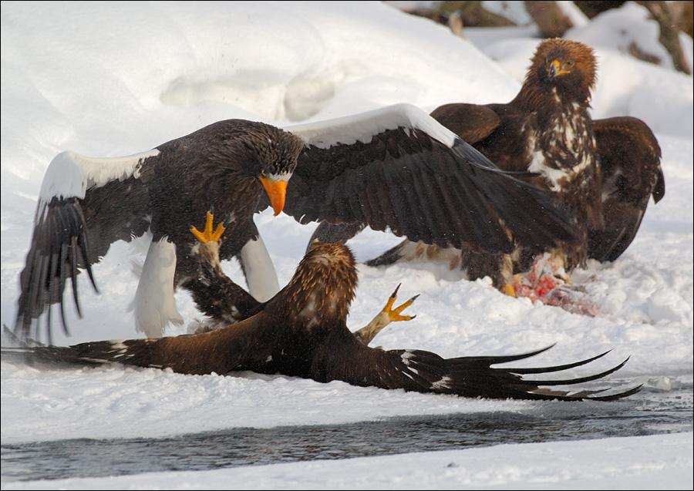
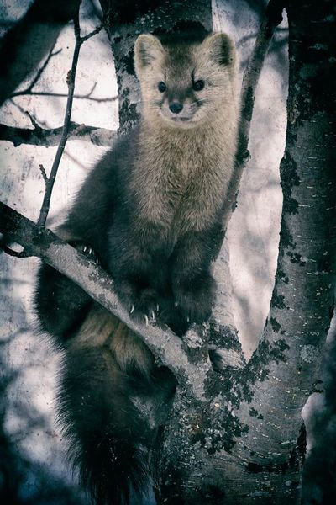
Природно-ресурсный потенциал
В земельном фонде Соболевского района подавляющий процент территории занимают земли лесного фонда.
В водах Охотского моря представлены многочисленные виды промысловых рыб, моллюсков и ракообразных. Пресноводная ихтиофауна представлена микижей (пресноводная форма семги); кунджой, гольцом речным. В реки Соболевского района заходят на нерест 6 видов тихоокеанских лососей:
• Горбуша
• Кета
• Нерка
• Чавыча
• Кижуч
• Сима
На территории района нерестится благородный лосось, или семга, который занесен в Красную книгу РСФСР.
В море можно встретить кита и сивуча, в горах - северного оленя и горного снежного барана, в лесах — соболя, лисицу - огневку, медведя, горностая и зайца, глухаря, куропатку, в реках - выдру, ондатру, а также: гуся, утку, кулика.
С наших мест не улетают на зимовку лебеди и некоторые виды уток. Над просторами тундры парят белоплечий и белокрылый орланы, камчатский беркут, занесенные в Красную книгу.

Slide 12
Демографическая ситуация
Общая численность населения района по на 1 января 2020 года численность населения составляла 2484 человек , что на 50 человек больше, чем на 01 января 2019 года. Миграционный прирост увеличился и составляет 51 человека. Естественная убыль составляет 60,8 %.
Несомненным результатом социально - экономического развития района является рост жизненного уровня населения. Основным источником реальных доходов работающего населения является заработная плата.
Система расселения и жизненный уклад коренных малочисленных народов проживающих в Соболевском районе является естественной и приемлемой для традиционного образа жизни.
Наименование показателя | Ед. изм. | 2017 | 2018 | 2019 | 2020
Численность населения, в том числе: | чел. | 2426 | 2433 | 2434 | 2484
Родилось | чел. | 15 | 20 | 19 | 10
Умерло | чел. | 29 | 37 | 30 | 42
За период с 2017 - 2020 годы произошло снижение численности населения на 58 человека, по отношению к периоду 2014-2017 данный показатель уменьшился на 60%, и характеризует о начале положительной тенденции роста населения в районе.

Slide 13
Уровень жизни населения
В динамике за последние годы наблюдается рост среднемесячной заработной платы как работников крупных и средних предприятий и некоммерческих организаций, так и работников учреждений образования, здравоохранения и культуры, осуществляющих деятельность на территории района. В 2019 году средняя заработная плата работников бюджетной сферы района составила:
- муниципальных дошкольных образовательных учреждений – 52 173,2 рублей, что на 11 процентов выше уровня 2018 года;
- муниципальных общеобразовательных учреждений – 62 244,5 рублей, что на 8 процентов выше уровня 2018 года;
- учителей муниципальных общеобразовательных учреждений – 76 923,34 рублей, на 5,5 процента ниже, уровня 2018 году;
- муниципальных учреждений культуры и искусства – 76401,7 рубль, что выше уровня 2018 года на 9,5 процента.
В течение года к разным видам общественных работ было привлечено 23 человек (12 человек в 2018 году), что составляет 191,7 %, показатель выше норматива на 460 %. Основными видами общественных работ на рынке труда муниципального образования являются: уборка производственных помещений, сторож (вахтер), уборка территорий, работа по благоустройству, работа помощником воспитателя.
Во временных работах приняли участие 50 несовершеннолетних граждан (48 человека в 2018 году), это составляет 104 %, показатель выше норматива на 111 %.

Slide 14
Экономика и финансы
Главной задачей развития Соболевского муниципального района является обеспечение экономической и социальной стабильности, направленной на повышение уровня жизни населения района.
К развитию Соболевского района администрация применяет комплексный подход, направленный на обеспечение строительства инфраструктурных объектов, создающий базу для развития, обрабатывающих производств, торговли, социально-экономической сферы. Основными направлениями развития района являются:
- создание базовой инфраструктуры промышленных инвестиционных площадок района, для повышения инвестиционной привлекательности;
- модернизация портопунктов и аэропортов местных воздушных линий;
- проектирование, строительство и реконструкция автодорог с асфальтобетонным покрытием местного и регионального значения;
- проектирование и строительство инженерных комплексов (строительство водопровода, полигона ТБО, завода по переработке ЖБО);
- развитие традиционной хозяйственной деятельности КМНС.
- развитие малого и среднего предпринимательства.
- развитие жилищно-коммунального комплекса;
- развитие туризма.
По данным Территориального органа федеральной службы государственной статистики по Камчатскому краю (далее - Камчатстат), число хозяйствующих субъектов по Соболевскому муниципальному району по состоянию на 01.01.2021 г. составило 87 единиц, в том числе по формам собственности:
- государственная, включая муниципальную - 37 единиц;
- частная - 46 единиц;
- другие виды собственности - 4 единица.
Число индивидуальных предпринимателей, прошедших государственную регистрацию в органах федеральной налоговой службы составило 60 единица.
Инвестиции в основной капитал предприятий и организаций Соболевского муниципального района за 2020 год составили 2 516,697млн. рублей.

Slide 15
Экономика и финансы
Основные экономические показатели Соболевского муниципального района
Показатели | Ед.изм. | 2016 | 2017 | 2018 | 2019 | 2020
Сальдированный финансовый результат (прибыль(+), минус (-)) деятельности организаций, не являющихся субъектами малого предпринимательства | Млн.руб. | 357,1 | 301,6 | 2832,7 | 245,7 | 4304,6
Удельный вес прибыльных организаций в процентах от общего числа | % | 81,5 | 20,1 | 83,8 | 21,9 | 312,1
Инвестиции в основной капитал организаций, не относящихся к субъектам малого предпринимательства | Млн.руб. | 90,091 | 490,703 | 1 223,653 | 1 266,201 | 2516,697
Среднесписочная численность работников по организациям, не являющимся субъектами малого предпринимательства | чел. | 1182 | 1276 | 1738 | 1584 | 2129
Среднемесячная номинальная начисленная заработная плата (без выплат социального характера) по организациям, не являющимся субъектами малого предпринимательства | Руб. | 83976,9 | 79686,1 | 97102,0 | 101296,2 | 120549,9
Отгружено товаров собственного производства, выполнено работ и услуг собственными силами по организациям, не относящимся к субъектам малого предпринимательства (в действующих ценах) | Млн.руб. | 2847,982 | 2443,601 | 5369,945 | 6000,205 | 13308,308
Финансовая инфраструктура:
Кредитные организации, работающие на территории Соболевского муниципального района
Наименование | Адрес | Руководитель | Телефон
Дополнительный офис 8556/0120 Сбербанка России | с.Соболево, ул.Советская, 25 | Экрот Н.В. | 8-800-707-00-70 (5311126)

Slide 16
Экономика и финансы
Тарифы
Лизинговых и аудиторских компаний в районе нет.
№ п/п | Наименование поселения | Наименование предприятия, оказывающего коммунальные услуги | Вид коммунальной услуги | Размер тарифа на 2021 год (руб.)
1 | Соболевское сельское поселение | ООО «Стимул» | теплоснабжение, за 1 Гкал | 4873,22
 |  | АО «ЮЭСК» | электроснабжение, за 1 Квт/ч | 6,48
 |  | ПАО «Газпром» | газ, за 1 м. куб. | 10,16
2 | Устьевое сельское поселение | АО «Корякэнерго» | водоснабжение, за 1 куб. м. | 339,34
 |  | АО «Корякэнерго» | теплоснабжение, за 1 Гкал | 21360,0
 |  | АО «ЮЭСК» | электроснабжение, за 1 Квт/ч | 6,48
3 | Крутогоровское сельское поселение | АО «Корякэнерго» | водоснабжение, за 1 куб. м. | 391,3
 |  | АО «Корякэнерго» | теплоснабжение, за 1 Гкал | 13004,4
 |  | АО «Корякэнерго» | электроснабжение, за 1 Квт/ч | 6,48
4 | Поселок Ичинский | АО «Корякэнерго» | электроснабжение, за 1 Квт/ч | 6,48

Slide 17
Малое и среднее предпринимательство
Основным приоритетным направлением, предпринимательской деятельности на территории района, освоенным в лучшей степени, является розничная торговля.
На территории Соболевского района по состоянию на 01.01.2021 года зарегистрировано 60 индивидуальных предпринимателя и 52 малых и средних предприятия, из них 20 организации заняты в рыбодобывающей отросли.
На протяжении ряда лет Администрация Соболевского муниципального района в рамках реализации муниципальных программ и подпрограмм «Развитие и поддержка субъектов малого и среднего предпринимательства» оказывает муниципальную поддержку субъектам малого и среднего предпринимательства района (далее - СМСП).
В рамках данных программ ежегодно предусматриваются следующие формы муниципальной и государственной поддержки СМСП:
- консультационная поддержка СМСП;
- имущественная поддержка СМСП;
- финансовая поддержка СМСП (представление грантов начинающим субъектам малого и среднего предпринимательства на создание собственного бизнеса и предоставление грантов субъектам малого и среднего предпринимательства на развитие собственного бизнеса).

Slide 18
Малое и среднее предпринимательство
За 2020 год оборот крупных и средних предприятий составил 13 306,5 млн. руб. на 145,5% что выше на 221,9% по отношению к 2019 году.
В настоящее время в Соболевском районе основной деятельностью является рыбодобывающая промышленность. Основными рыбопромышленными предприятием района являются: ООО «Витязь-Авто», ОАО "Колхоз Октябрь", ООО "Кристалл", ООО "Скит", ООО "Камбер", ООО "РК Крутогоровское", ООО "Заря", ООО "Камчатморепродукт", ООО "Ича-Фиш", ООО "Колпаковский рыбокомбинат", ООО "Западный берег" за которыми закреплены рыболовные участки. Предприятия имеют собственные базы переработки, позволяющие обработать добытое сырье самостоятельно.
Оборот по предприятиям обрабатывающего производства за 2020 год составил 306,8 % к уровню 2019 года.
Рост промышленного производства вызвано ростом производства пищевых продуктов, основу которого составляет рыбоперерабатывающая промышленность, что обусловлено увеличением объемов выловов водных биологических ресурсов в отчетном году. Увеличение показателя вылова обусловлено, прежде всего, результатами «лососевой» путины, увеличен объем вылова тихоокеанских лососей.
Добыча полезных ископаемых обеспечена добычей природного газа в 2020 году на 94 % к уровню 2019года (в связи с выходом на проектную мощность магистрального газопровода Соболево – Петропавловск-Камчатский).
По виду экономической деятельности «Добыча полезных ископаемых» запланировано дальнейшее развитие производства.
Сельское хозяйство Соболевского муниципального района представлено личными подсобными хозяйствами и крестьянскими фермерскими хозяйствами, в которых содержатся сельскохозяйственные животные только для личного потребления.
Существуют реальные трудности в развитии сельскохозяйственного животноводства и растениеводства, связанные с географическим положением района и суровыми климатическими условиями.
С целью поддержки крестьянских фермерских хозяйств, граждан, ведущих личные подсобные хозяйства на территории Соболевского муниципального района предоставляются субсидии.

Slide 19
Инженерная инфраструктура
Водоснабжение
Из четырех сельских поселений района только п.Крутогоровский и с.Устьевое имеет централизованную систему водоснабжения, вода подается населению круглосуточно без водоподготовки. В с.Соболево и п.Ичинский источниками водоснабжения для питьевых и хозяйственно-бытовых целей служат как поверхностные, так и подземные воды, источники водоснабжения выполнены из шахтных и трубных колодцев, и индивидуальных скважин.
Водоотведение
На территории Соболевского района отсутствуют централизованная система канализации, нет канализационных очистных сооружений. Канализационная система представлена большим количеством выгребов и локальных септиков. Сельскими поселениями совместно с районом ежегодно проводятся посильные мероприятия по ремонту существующих систем канализации, строятся новые септики, ремонтируются канализационные общедомовые сети. Но данных мероприятий недостаточно и вопрос по проведению текущих и капитальных ремонтов существующих систем канализации остается открытым.
В каждое сельское поселение приобретены вакуумные машины, что позволило в какой-то степени решить проблему своевременной откачки и вывоза жидких бытовых отходов.
Теплоснабжение
В Соболевском районе в настоящее время работает 11 котельных, обслуживающих жилье и социальную сферу. В с.Соболево все котельные работают на газовом топливе, теплоснабжающая организация ООО «Стимул». В с.Устьевое котельные работают на дизельном топливе, п.Крутогоровский теплоснабжение обеспечивают котельные работающие на газообразном и на дизельном топливе.
Услуги по теплоснабжению в населенных пунктах с.Устьевое, п. Крутоговский, п.Ичинский осуществляет АО «Корякэнерго»
Общая протяженность тепловых сетей Соболевского района составляет 10,65 км.
Централизованная система теплоснабжения в п.Ичинский отсутствует.

Slide 20
Инженерная инфраструктура
Электроснабжение
Электроснабжение в селах Соболево и Устьевое обеспечивается газодизельной электростанцией ГДЭС-7 мощностью 4,3 МВт компании АО «Южные электрические сети Камчатки». Электроснабжение п.Крутогоровский обеспечивается газодизельной электростанцией ГДЭС-21, которая обслуживается АО «Корякэнерго». В поселке Ичинский услуги по электроснабжению оказывает АО «Корякэнерго».
Газоснабжение
На территории Соболевского района в настоящее время централизованная система газоснабжения населения осуществляется только в селе Соболево. Жителями с.Соболево газ используется для обогрева помещения и приготовления пищи. Поставку газа потребителям осуществляет ООО «Газпром межрегионгаз Дальний Восток». Ремонтно-эксплуатационные работы связные с газоснабжением осуществляет Соболевский ремонтно-эксплуатационный участок ООО «Газпром межрегионгаз Дальний Восток», расположенный по адресу: с.Соболево, ул. Комсомольская, д.66, телефон диспетчера – 04. В остальных населенных пунктах района централизованное газоснабжение отсутствует.

Slide 21
Связи и телекоммуникации
На территории Соболевского муниципального района, услуги связи представлены компанией ПАО «Ростелеком» - это услуги по системам электросвязи, IP-TV, сотовой связи.
Число стационарных телефонных аппаратов сети общего пользования не снижается и этот показатель составляет около 600 абонентов.
На территории района продолжают действовать 4 компании сотовой связи: Мегафон, МТС, Билайн, Теле-2. Конкуренция компаний сотовой связи между собой предоставляет населению больший выбор услуг и тарифных планов сотовой связи.
Продолжается тенденция снижения радиотрансляционных точек, что связано с применением новых технологий в системе проводного вещания.
Телевизионным вещанием охвачено все население Соболевского муниципального района.
Почтовую связь обеспечивают отделения ФГУП «Почта России».

Slide 22
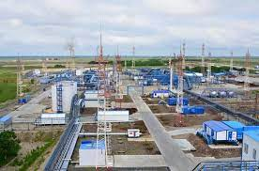
Транспортная инфраструктура
Протяженность автомобильных дорог общего пользования местного значения по району составляет 26,84 км. На территории Соболевского сельского поселении имеется автозаправочная станция (АЗС) на которой предоставляется следующее топливное сырье: бензин 80А; бензин 92А; дизельное топливо.
Грузовые перевозки и пассажирские перевозки осуществляются транспортными компаниями и индивидуальными предпринимателями.
Транспортное сообщение между поселениями района и краевым центром осуществляется круглогодично по технологическому проезду магистрального газопровода, обслуживание которого осуществляет ООО «Газпром Трансгаз Томск». Разрешение на передвижение по технологическому проезду магистрального газопроводы выдается по адресу: г. Петропавловск-Камчатский, ул. Вулканная, д.63.

Slide 23
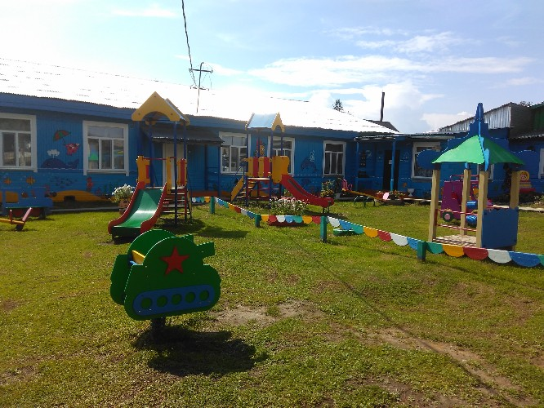
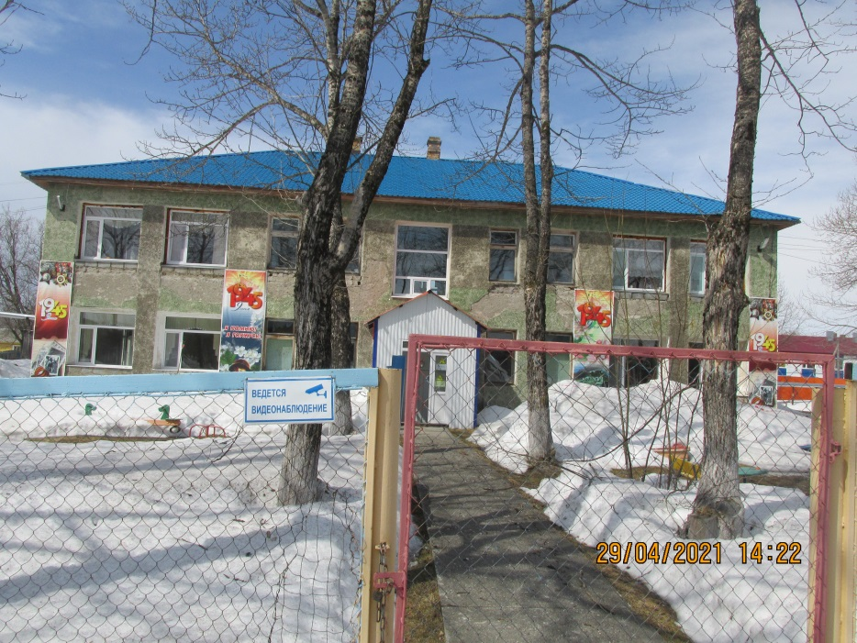
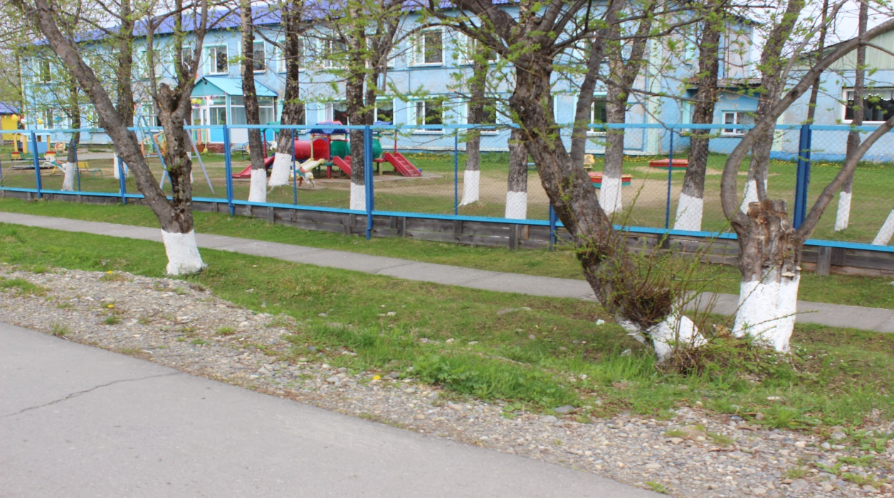
Социальная сфера
На территории Соболевского муниципального района функционируют 2 дошкольных образовательных учреждения (далее - ДОУ): МДОКУ «Детский сад «Солнышко»», МДОКУ «Детский сад «Чайка»». В ДОУ работает 16 педагогических работников. В рамках выездных курсов все педагогические работники и младшие воспитатели прошли курсы повышения квалификации по теме «Деятельность педагогических работников в условиях введения ФГОС ДО». Доля детей дошкольного возраста , охваченных дошкольным образованием в 2020 составила 80 % от детей в возрасте от 1 до 7 лет проживающих на территории района. Очередь в детские сады отсутствует, все дети, желающие посещать детский сад обеспечены местами. Воспитанники и педагоги ДОУ и ОУ принимают активное участие в различных районных, краевых и федеральных конкурсах педагогического мастерства и творческих возможностей детей, занимают в них призовые места.
МДОКУ «Детский сад «Чайка»»
с.Устьевое
«Детский сад «Солнышко»» с. Соболево

Slide 24
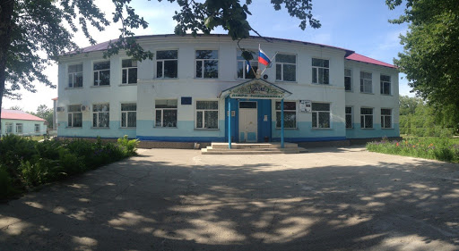
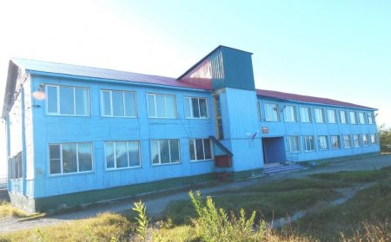
Социальная сфера
Все ДОУ успешно внедряют федеральный образовательный стандарт дошкольного образования.
Школьная инфраструктура Соболевского муниципального района представлена 3 образовательными организациями в статусе самостоятельных юридических лиц: МОКУ «Соболевская средняя школа», МОКУ «Устьевая школа основного общего образования», МОКУ «Крутогоровская школа основного общего образования» с уровнем дошкольного образования, на базе которых реализуются основные образовательные программы среднего (полного) общего образования, 1 начального общего образования. В общеобразовательных учреждениях района работают 38 педагогических работника. Традиционно педагоги СМР повышают квалификацию на базе КГАУ ДПО «Камчатский ИРО». Предпочтительные формы повышения квалификации: очные (в объёме 134 ч), краткосрочные (в объёме 72 часов), модульные (в объёме 36 часов), дистанционные курсы (в объёме 24 часов. В 2020 год в связи со сложной эпидемиологической ситуацией 34 педагогических работника повышали свою квалификацию заочно (дистанционно).
МОКУ «Соболевская средняя школа»
МОКУ «Устьевая школа основного общего образования»
МОКУ «Крутогоровская школа основного общего образования»

Slide 25
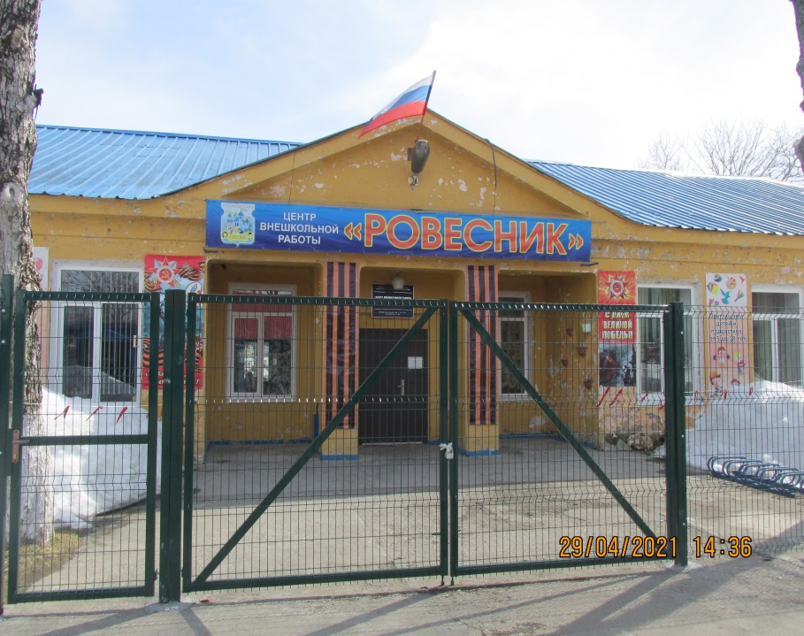
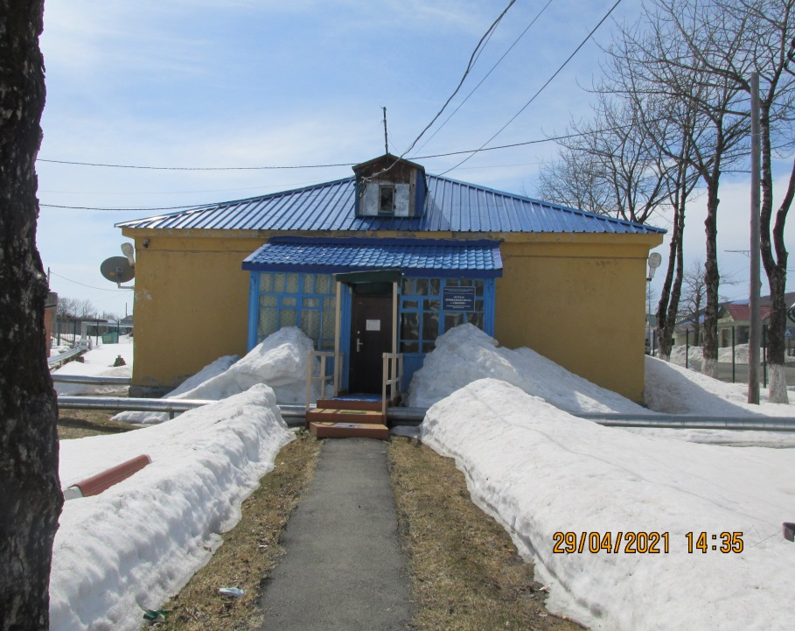
Социальная сфера
МКОУДО «Центр внешкольной работы «Ровесник»»
В Соболевском районе функционируют 2 учреждения дополнительного образования детей: МКОУДО «Центр внешкольной работы «Ровесник»» и МКУДО «Детская музыкальная школа с.Соболево».
МКОУДО «Центр внешкольной работы «Ровесник»» посещает 321 ребенка. Обучение ведется по дополнительным общеразвивающим программам по 6 направленностям: художественная, техническая, физкультурно-спортивная, естественно-научная, туристско-краеведческая, социально-педагогическая. Учреждение организовало содержательный досуг детей в свободное от учебы время.
В МКУДО «Детская музыкальная школа с.Соболево» обучается 34 детей. В учреждении реализуются образовательные программы дополнительного образования детей, дополнительные предпрофессиональные программы, общеразвивающие дополнительные программы в области музыкального искусства.
В период летних и осенних каникул на базе общеобразовательных учреждений организовываются оздоровительные лагеря с дневным пребыванием детей.
Одним из основных направлений развития сферы физкультуры и спорта в Соболевском районе это обеспечение спортивным инвентарем и оборудованием общеобразовательных и детско-юношеских спортивных школ, создание условий для физического и спортивного совершенствования, укрепление материально-технической базы массового спорта и создание спортивной инфраструктуры. Для обеспечения условий физического и спортивного совершенствования граждан для создание спортивной инфраструктуры в шаговой доступности от мест проживания и учебы планируется привлечение инвестиций в основной капитал из внебюджетных источников финансирования на реализацию проекта по устройству освещенной лыжной трассы протяженностью около 1 км.
В МКУДО «Детская музыкальная школа с.Соболево»

Slide 26
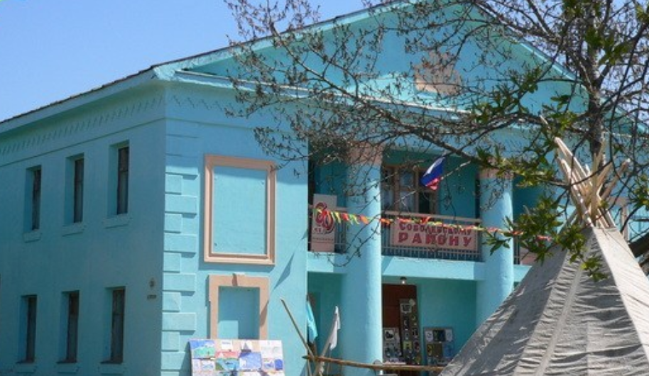
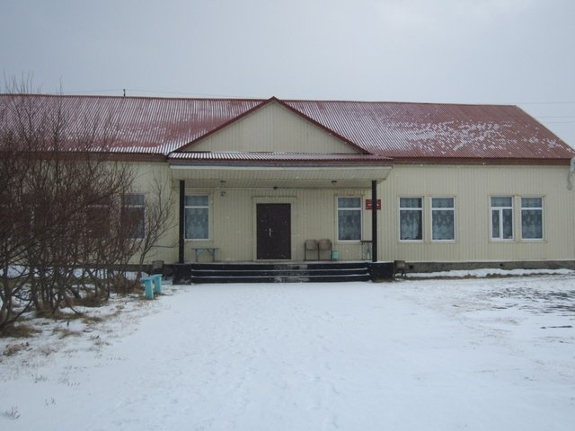
Социальная сфера
В каждом муниципальном образовании района действует библиотека, поэтому в соответствии с Методикой определения нормативной потребности субъектов Российской Федерации в объектах социальной инфраструктуры, уровень фактической обеспеченности в библиотеках по Соболевскому району составляет 100%.
На территории Соболевского района осуществляют свою деятельность 3 учреждения клубного типа, в Соболевском сельском поселении - МКУК «Культурно-досуговый центр «Родник», в Устьевом сельском поселении - МКУК «Культурно-досуговый центр «Прибой», в Крутогоровском сельском поселении - МКУК «Центр досуга п.Крутогоровский».
В соответствии с Методикой определения нормативной потребности субъектов Российской Федерации в объектах социальной инфраструктуры, утвержденной распоряжением Правительства РФ от 19 октября 1999 № 1683-р, уровень фактической обеспеченности клубами и учреждениями клубного типа от нормативной потребности в 2020 году составил 100%.
МКУК «Культурно-досуговый центр «Родник»
МКУК «Культурно-досуговый центр «Прибой»

Slide 27
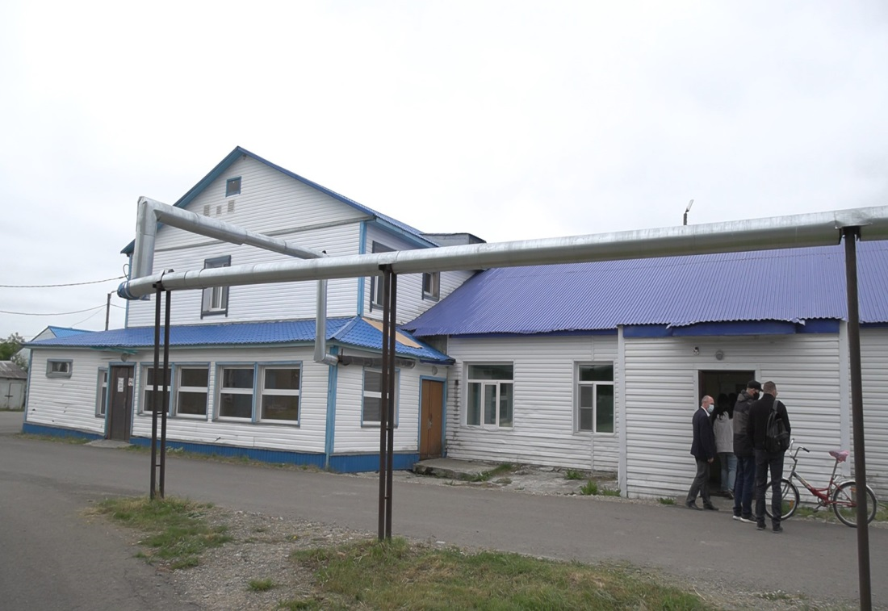
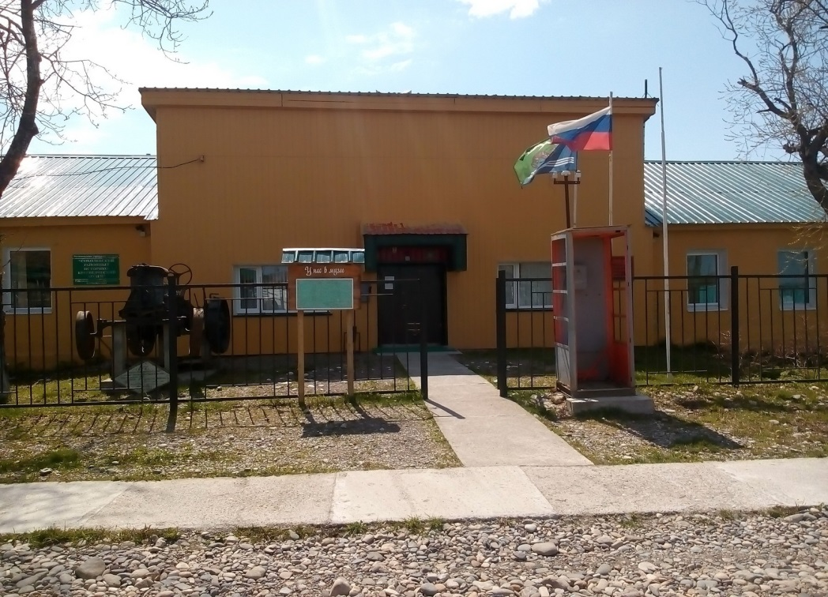
Социальная сфера
На территории Соболевского района в с.Соболево расположен 1 Краеведческий музей, который соответствует всем стандартам. В числе основных фондов музея находятся предметы по следующим видам: - живопись; - графика; -скульптуры; - предметы прикладного искусства, быта и этнографии; - предметы нумизматики; - редкие книги; – предметы минералогической коллекции и др. За 2020 год МКУК «Соболевский районный историко-краеведческий музей» посетило 7 402 человека, организовано и проведено: 151 выставка, 157 массовых мероприятий.
В музее зарегистрировано 511 единица музейных предмета, из них экспонировалось в течение 2020 года - 500 экземпляров, предметов научно - вспомогательного фонда - 4813 единиц.
В Соболевском районе медицинское обслуживание населения обеспечивается: ГБУЗ КК «Соболевская районная больница». В которой работают высококвалифицированные специалисты.
Данное медицинские учреждения ориентировано на результат и применяет стандарты оказания медицинской помощи согласно Территориальной программе государственных гарантий бесплатного оказания гражданам медицинской помощи на территории Камчатского края.

Slide 28
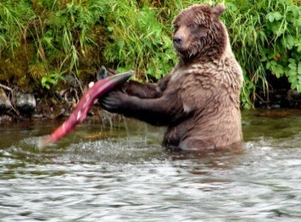
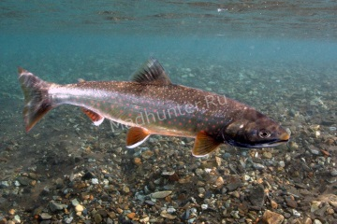
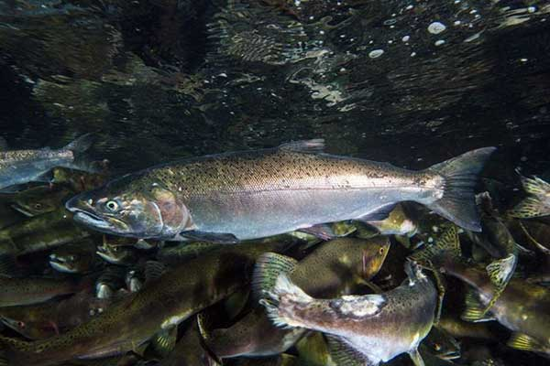
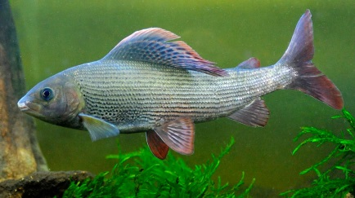
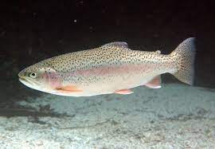
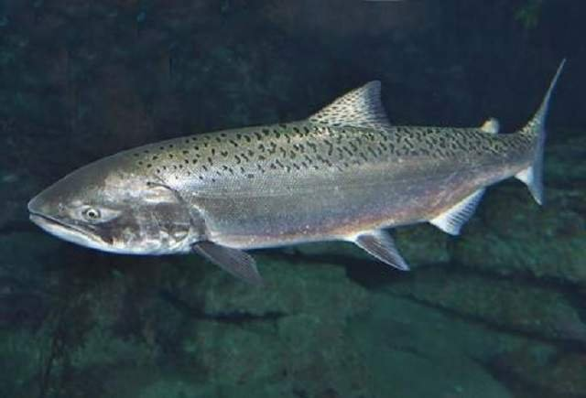
Туризм
В Соболевском районе получила свое развитие спортивная рыбалка. Объектами спортивного рыболовства является чавыча, кижуч, микижа, хариус и голец.
Практически все основные реки Соболевского района пользуются спросом как у российских туристов- рыболовов так и у иностранных.
Перспективными видами туризма являются: экологический туризм, научный туризм (орнитология, ботаника, зоология), рыболовные туры (как летний, так и зимний), экстремальные виды туризма, охотничьи туры. Участников туров ждет первозданная природа Соболевского района со своей необычной флорой и фауной.
В селе Соболево имеются организации предоставляющие гостиничные услуги, это:
- Гостевой дом «АМТО», с.Соболево, ул.Набережная,д.33, тел.89245850036;
- «Сельский Домик», с.Соболево, ул. Энергетиков, д.16, кв.2, тел.89622154287, стационарный тел. 8(41536) 32-094.

Slide 29
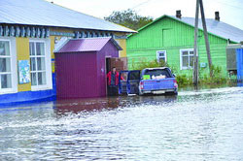
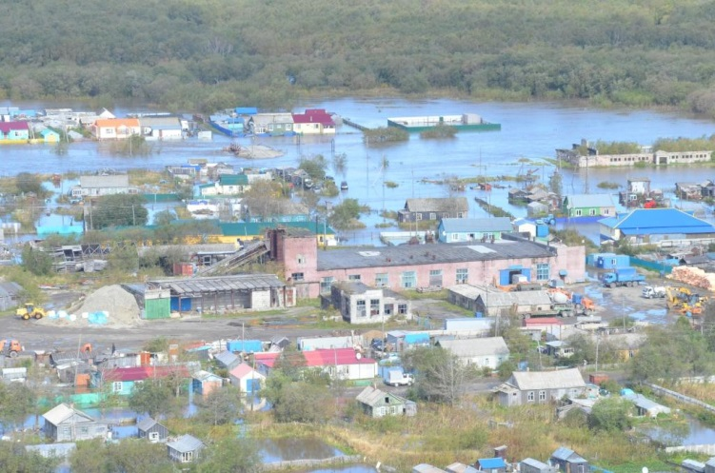
Оценка риска возникновения чрезвычайных ситуаций
Имеется вероятность возникновения чрезвычайных ситуаций, обусловленных комплексом сложных гидрометеорологических явлений: сильные ветра, сильные осадки, налипание мокрого снега на провода, гололедные явления, опасные гидрологические явления. Естественными причинами возникновения их являются: выпадение затяжных дождей и ливней, интенсивное снеготаяние во время оттепелей.
В период выпадения обильных осадков наиболее вероятно возникновение чрезвычайных ситуаций связанных с поднятием уровней воды в реках в весенне-осенний период.

Slide 30
Конкурентные преимущества (основные направления и приоритеты развития Соболевского муниципального района, цели)
Основными конкурентными преимуществами Соболевского района можно назвать:
- выгодное географическое положение;
- высокий природно-ресурсный потенциал;
- наличие системы поддержки предпринимательства (выдача субсидий на возмещение части затрат; предоставление грантов, субсидий сельскохозяйственным товаропроизводителям, начинающим предпринимателям; работа консультационных пунктов для СМСП);
- наличие свободных земельных участков.
По данным государственного учета земель земельный фонд Соболевского муниципального района на 1 января 2020 года составил 2087,72 тыс. гектаров.
Более двух третей – 1934,176 тыс. га или 95,9 % от площади района составляют земли лесного фонда, земли сельскохозяйственного назначения – 11,2 тыс. га.
В рамках реализации Федерального Закона от 02.05.2016 № 119 «Об особенностях предоставления гражданам земельных участков, находящихся в государственной или муниципальной собственности и расположенных на территориях субъектов Российской Федерации, входящих в состав Дальневосточного федерального округа, и о внесении изменений в отдельные законодательные акты Российской Федерации», позволяет любому гражданину России единожды бесплатно получить 1 га на Дальнем Востоке под жилое строительство, фермерское хозяйство или предпринимательскую деятельность. Право на «дальневосточный гектар» с 1 февраля 2017 года возникает для всех граждан России.
В перспективе реализация данного закона позволит значительно расширить направления сельскохозяйственной отрасли, а также повлияет на увеличение миграционного потока в районе.
На территории района имеются обширные болота, которые являются ядром экологического каркаса, где осуществляется воспроизводство охотничьей дичи.
Рыбные ресурсы района сосредоточены, в основном, в пределах территорий водного фонда.

Slide 31
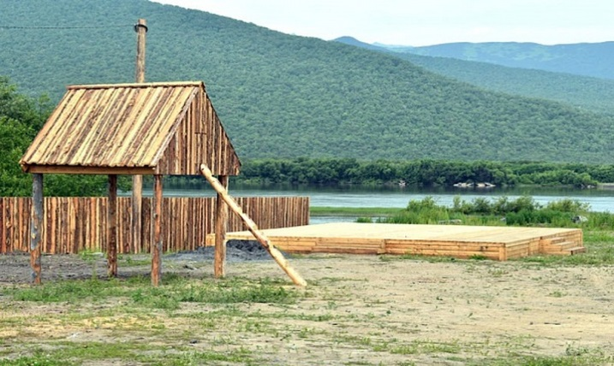
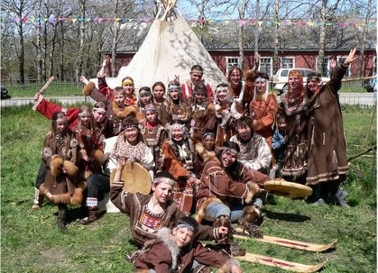
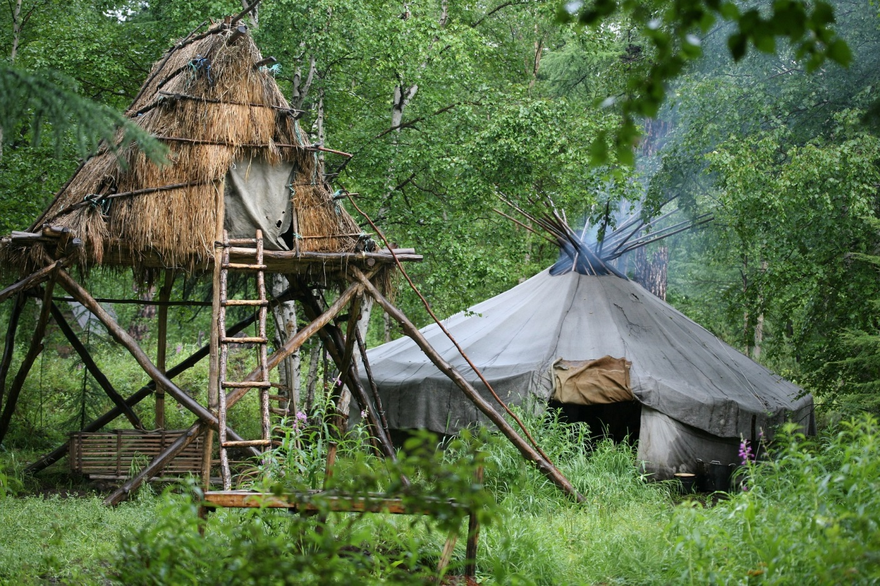
Конкурентные преимущества (основные направления и приоритеты развития Соболевского муниципального района, цели)
Наиболее вероятным сценарием использования естественной фауны является создание сети охотничьих и рыболовных баз с сопутствующей инфраструктурой для организации охоты и рыбалки на коммерческой основе.
Новый импульс развитию туристической деятельности на территории Соболевского района даст реализация такого проекта как строительство этнографической деревни в с.Соболево. Этно-деревня расскажет и покажет посетителям о традициях и быте коренных народов. Также на территории этно-деревни разместится площадка для проведения концертов и массовых гуляний.

Slide 32
Конкурентные преимущества (основные направления и приоритеты развития Соболевского муниципального района, цели)
Ежегодно администрацией Соболевского муниципального района оказывается финансовая поддержка субъектам малого и среднего предпринимательства. Предоставляются гранты на развитие животноводства, на развитие пищевой и перерабатывающей промышленности, на развитие растениеводства, на создание собственного бизнеса начинающим субъектам малого предпринимательства и предоставление грантов субъектам малого и среднего предпринимательства на развитие собственного бизнеса.
Так же на территории Соболевского района имеются следующие неиспользуемые земельные участки, пригодные для строительства производственных помещений, развития сельского хозяйства, в целях последующего предложения инвесторам:
№ п/п | Местоположение земельного участка | Площадь (кв.м.) | Территориальная зона
1 | Край Камчатский, р-н Соболевский, с.Соболево, ул. Строительная | 3948 | Ж/1
2 | Край Камчатский, р-н Соболевский, с.Соболево, ул.Советская | 1426 | Ж/1
3 | Край Камчатский, р-н Соболевский, с.Соболево, ул. Энергетиков | 2760 | Ж/1
4 | Край Камчатский, р-н Соболевский, с.Соболево | 19200 | СХ-П
5 | Край Камчатский,р-н Соболевский, с.Соболево | 12000 | Ж/1

Slide 33
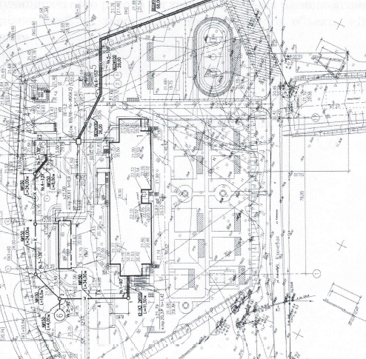
Инвестиционные предложения Соболевского муниципального района(паспорта инвестиционных проектов)
Паспорт инвестиционного проекта
Строительство детского сада на 150 мест в с.Соболево
Наименование | Строительство детского сада в с.Соболево
Инициатор проекта | Администрация Соболевского муниципального района
Отраслевая принадлежность | Образование
Место реализации | Соболевский район, с. Соболево
Срок реализации | 2025 год
Объём инвестиций | 310,5 млн. рублей
Краткое описание проекта | Развитие системы образования
Тип проекта (модернизация, новое строительство, подготовка площадок под застройку и т.п.) | Новое строительство
Наличие ресурсов и инфраструктуры для реализации проекта | Газ, водоснабжение, электроснабжение
Планируемая продукция (вводимые мощности) | Детский сад на 150 мест

Slide 34
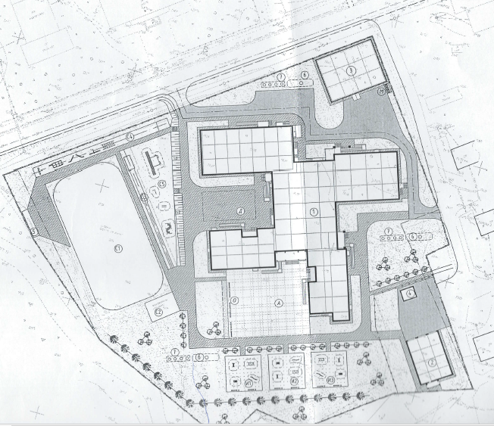
Инвестиционные предложения Соболевского муниципального района(паспорта инвестиционных проектов)
Паспорт инвестиционного проекта
Строительство общеобразовательной школы на 250 мест в с.Соболево
Наименование | Строительство общеобразовательной школы в с.Соболево
Инициатор проекта | Администрация Соболевского муниципального района
Отраслевая принадлежность | Образование
Место реализации | Соболевский район, с. Соболево
Срок реализации | 2025 год
Объём инвестиций | 482,6 млн. рублей
Краткое описание проекта | Развитие системы образования
Тип проекта (модернизация, новое строительство, подготовка площадок под застройку и т.п.) | Новое строительство
Наличие ресурсов и инфраструктуры для реализации проекта | Газ, водоснабжение, электроснабжение
Планируемая продукция (вводимые мощности) | Школа на 250 мест

Slide 35
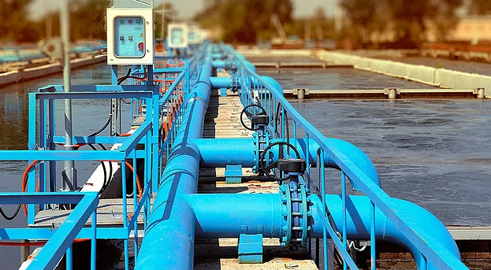
Инвестиционные предложения Соболевского муниципального района(паспорта инвестиционных проектов)
Паспорт инвестиционного проекта
Строительство объекта водоснабжение с.Соболево
Наименование | Строительство объекта Водоснабжение с.Соболево
Инициатор проекта | Администрация Соболевского муниципального района
Отраслевая принадлежность | Жилищно – коммунальное хозяйство
Место реализации | Соболевский район, с. Соболево
Срок реализации | 2026 год
Объём инвестиций | 550,0 млн. рублей
Краткое описание проекта | Улучшение условий жизни населения с. Соболево, улучшение санитарно- эпидемиологической обстановки
Тип проекта (модернизация, новое строительство, подготовка площадок под застройку и т.п.) | Новое строительство
Наличие ресурсов и инфраструктуры для реализации проекта | Электроснабжение
Планируемая продукция (вводимые мощности) | - протяженность сетей водоснабжения — 14000 метров; - устройство павильонов над 3-мя артезианскими скважинами; - установка водонапорной башни

Slide 36
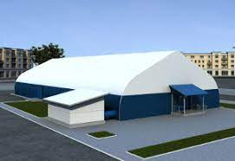
Инвестиционные предложения Соболевского муниципального района(паспорта инвестиционных проектов)
Строительство быстровозводимого физкультурно-оздоровительного комплекса в с.Соболево
Наименование | Строительство быстровозводимого физкультурно-оздоровительного комплекса
Инициатор проекта | Администрация Соболевского муниципального района
Отраслевая принадлежность | Образование
Место реализации | Соболевский район, с. Соболево
Срок реализации | 2025 год
Объём инвестиций | 737,7 млн. рублей
Краткое описание проекта | Развитие массовой физической культуры и детско-юношеского спорта, создание доступных условий для занятий массовыми видами спорта
Тип проекта (модернизация, новое строительство, подготовка площадок под застройку и т.п.) | Новое строительство
Наличие ресурсов и инфраструктуры для реализации проекта | Газ, водоснабжение, электроснабжение
Планируемая продукция (вводимые мощности) | Быстровозводимый физкультурно-оздоровительный комплекс

Slide 37
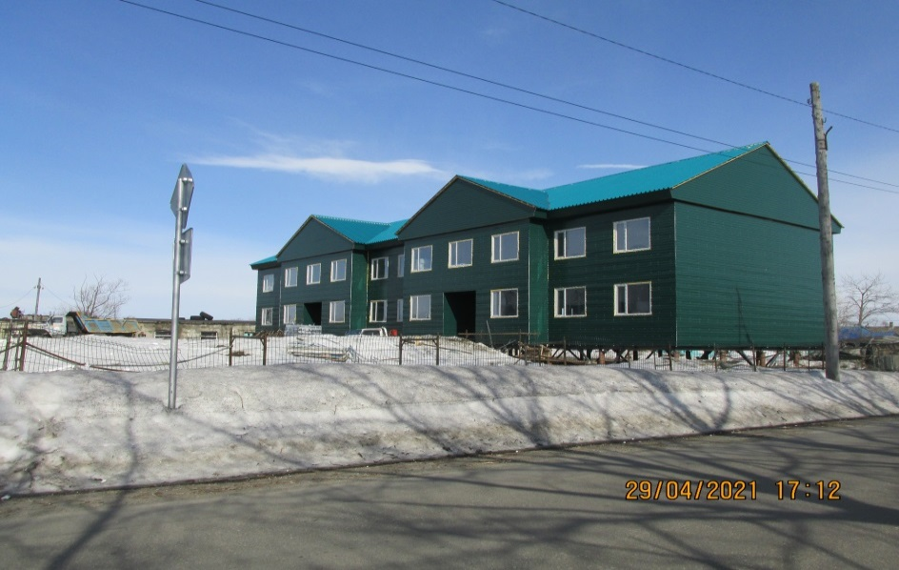
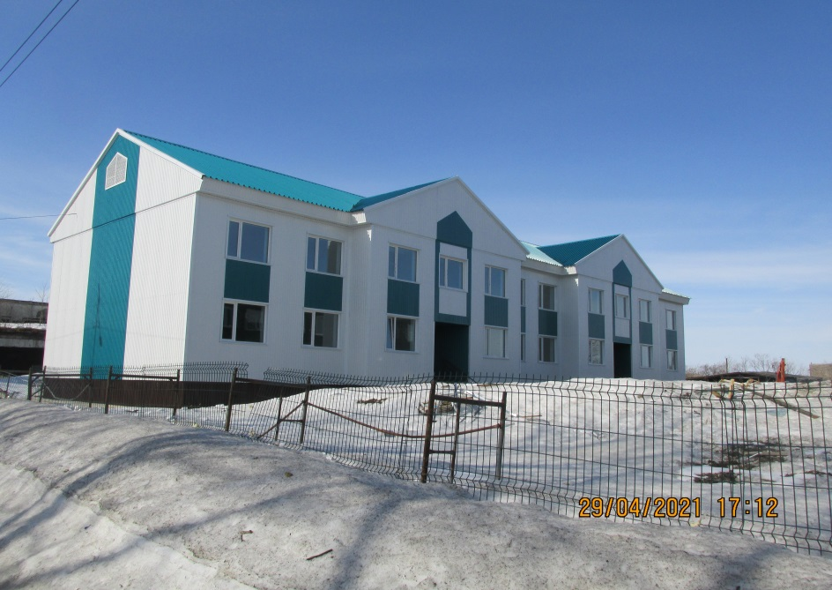
Инвестиционные предложения Соболевского муниципального района(паспорта инвестиционных проектов)
Паспорт инвестиционного проекта
Строительство 2-х 12-ти квартирных жилых домов в с.Соболево
Наименование | Строительство 2-х 12-ти квартирных жилых домов в с.Соболево
Инициатор проекта | Администрация Соболевского муниципального района
Место реализации | Соболевский район, с. Соболево
Срок реализации | 2021-2022 года
Объём инвестиций | 160,0 млн. рублей
Краткое описание проекта | Повышение уровня жизни населения с.Соболево
Тип проекта (модернизация, новое строительство, подготовка площадок под застройку и т.п.) | Новое строительство
Наличие ресурсов и инфраструктуры для реализации проекта | Газ, водоснабжение, электроснабжение
Планируемая продукция (вводимые мощности) | 12-ти квартирный жилой дом

Slide 38
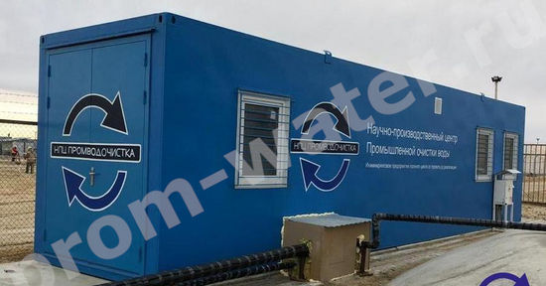
Инвестиционные предложения Соболевского муниципального района(паспорта инвестиционных проектов)
Паспорт инвестиционного проекта
Строительство комплекса по очистке сточных вод в с.Соболево
Наименование | Строительство комплекса по очистке сточных вод в с.Соболево
Инициатор проекта | Администрация Соболевского муниципального района
Место реализации | Соболевский район, с. Соболево
Срок реализации | До 2024 года
Объём инвестиций | 250,0 млн. рублей
Краткое описание проекта | Повышение уровня жизни населения с.Соболево
Тип проекта (модернизация, новое строительство, подготовка площадок под застройку и т.п.) | Новое строительство
Наличие ресурсов и инфраструктуры для реализации проекта | Электроснабжение
Планируемая продукция (вводимые мощности) | 300 м3/сутки

Slide 39
Механизм действий при реализации инвестиционных проектов
В целях регламентации инвестиционного процесса, определения порядка, сроков и последовательности действий (административных процедур) разработан ряд нормативных правовых актов в области инвестиционной деятельности:
- Постановление Администрации Соболевского муниципального района Камчатского края от 29.09.2014 № 214 «Об утверждении Положения о муниципальной поддержке инвестиционной деятельности на территории Соболевского муниципального района»;
- Постановление Администрации Соболевского муниципального района от 25.08.2016 № 166 «О создании инвестиционного совета в Соболевском муниципальном районе»;
- Распоряжение Администрации Соболевского муниципального района от 11.08.2016 № 363-р «Об утверждении Положения и создании рабочей группы по внедрению успешных практик, направленных на развитие и поддержку малого и среднего предпринимательства и снятие административных барьеров в Соболевском муниципального района».
- Постановление Администрации Соболевского муниципального района от 25.08.2016 № 167 «Об утверждения Положения по сопровождению инвестиционных проектов по принципу «одного окна».
Муниципальная поддержка инвестиционной деятельности на территории Соболевского района предоставляется инвесторам, реализующим инвестиционные проекты на территории Соболевского района, получившим положительные решения Инвестиционного совета в Соболевском муниципальном районе и заключившим инвестиционное соглашение с Администрацией Соболевского муниципального района.
При реализации инвестиционных проектов инвестор обращается в Администрацию Соболевского муниципального района с заявлением о сопровождении инвестиционного проекта.
В случае принятия положительного решения о сопровождении инвестиционного проекта, выносится решение о назначении куратора, который в рамках сопровождения инвестиционного проекта:
- оказывает организационно - методическую и консультационно - информационную поддержку инициатору проекта;
- способствует преодолению административных барьеров, возникающих при реализации инвестиционных проектов;
- готовит предложения в План формирования инвестиционных объектов и инфраструктуры;
- оказание иных мер поддержки в соответствии с законодательством Камчатского края и правовыми актами Администрации Соболевского муниципального района.

Slide 40
Нормативно-правовая база, регулирующая вопросы, связанные с обеспечением функционирования инвестиционного процесса
Федеральный закон от 25.02.1999 № 39-ФЗ «Об инвестиционной деятельности в Российской Федерации, осуществляемой в форме капитальных вложений».
Федеральный закон от 21.07.2005 № 115-ФЗ «О концессионных соглашениях».
Федеральный закон от 13.07.2015 № 224-ФЗ «О государственно - частном партнерстве, муниципально-частном партнерстве в Российской Федерации и внесение изменений в отдельные законодательные акты Российской Федерации» (с изменениями и дополнениями».
Закон Камчатского края от 22.09.2008 № 129 «О государственной поддержке инвестиционной деятельности в Камчатском крае».
Распоряжение Губернатора Камчатского края от 20.04.2010 № 241-Р «О формировании и ведении баз данных инвестиционных проектов, инвестиционных идей и инвестиционных площадок».
Постановление Администрации Соболевского муниципального района от 14.10.2013 № 329 «Об утверждении Муниципальной программы Соболевского муниципального района Камчатского края «Развитие экономики, промышленности Соболевского муниципального района Камчатского края, повышение их конкурентоспособности».

Slide 41
Контактная информация
Структура Администрации Соболевского муниципального района
Глава Соболевского муниципального района
Заместитель главы
администрации Соболевского
муниципального района
Заместитель главы администрации
Соболевского муниципального района, руководитель комитета по экономике, ТЭК, ЖКХ и управлению муниципальным имуществом
Управление
образованием
Управление
делами
Комитет по бюджету
и финансам
Комитет по экономике,
ТЭК, ЖКХ и управлению
муниципальным
имуществом
Отдел централизованного учета и
отчетности
Советник главы Соболевского МР
Консультант по мобилизационной
подготовке, ГО и ЧС
Специалист-эксперт по вопросам ГО
И ЧС (переданные полномочия
Консультант, ответственный секретарь комиссии по делам несовершеннолетних и защите их интересов
Отдел по социальным вопросам
Единая дежурно-диспетчерская
Служба (ЕДДС)

Slide 42
Контактная информация структурных подразделений администрации Соболевского муниципального района
684200, Камчатский край, Соболевский район, с.Соболево, ул.Советская д.23 Администрация Соболевского
муниципального района. Тел.8(41536)32-3-01. Официальный сайт: www.sobolevomr.ru.
№ п/п | Ф. И. О. | Занимаемая должность | номер телефона
1. | Куркин Василий Иванович | Глава Соболевского муниципального района | 32-4-54
2. | Дранивская Анна Евстахиевна | Руководитель управления делами администрации | 32-2-98
Комитет по экономике, ТЭК и управлению муниципальным имуществом
3. | Колмаков Анатолий Викторович | Заместитель главы администрации, руководитель комитета по экономике, ТЭК, ЖКХ и управлению муниципальным имуществом | 32-6-63
4. | Сысоев Олег Николаевич | Начальник отдела по управлению муниципальным имуществом | 32-0-38
5. | Борисова Татьяна Михайловна | Начальник отдела по экономике, ЖКХ,ТЭК в составе комитета | 32-3-81
Комитет по бюджету и финансам
6. | Спешнева Светлана Валентиновна | Руководитель комитета | 32-0-34
Управление образования
7. | Куркина Нина Николаевна | Руководитель управления | 32-4-73
Отдел по социальным вопросам
8. | Сысоева Ольга Геннадьевна | Начальник отдела | 32-4-62

